Slide 1
人工智能
主讲教师：朱艳菊
信息科学与技术学院
电子信息工程系

Slide 2
第一章 人工智能概述
第一章 人工智能概论
1.1 人工智能的概念
1.2 人工智能的产生与发展
1.3 人工智能的三大学派
1.4 人工智能的研究内容
1.5 人工智能的应用

Slide 3
1.1 人工智能的概念
3
智能：是对自然智能的简称，其确切含义还有待于对人脑奥秘的彻底揭示。
根据脑科学、认知科学的研究，从生理角度看，智能是中枢神经系统的信号加工过程及其产物；从心理角度看，智能是智力和能力的总称，其中，智力侧重于认知，能力侧重于活动。

Slide 4
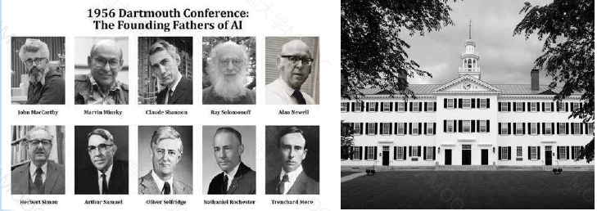
1.1 人工智能的概念
1.1.1 人工智能概念的首次提出
达特茅斯会议（1956）
4
人工智能的创立者
美国达特茅斯学院

Slide 5
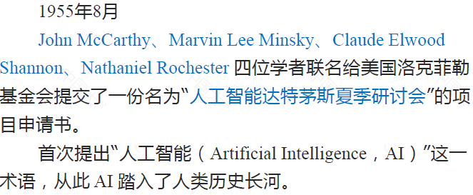
1.1 人工智能的概念
1.1.1 人工智能概念的首次提出
5

Slide 6
1.1 人工智能的概念
1.1.1 人工智能概念的首次提出
6
这份19页的申请书包含一页标题页，六页导言，之后是每个作者提议的研究方向和内容。
项目申请的目的是从美国洛克菲勒基金会获得资金资助。
正所谓兵马未动，粮草先行

Slide 7
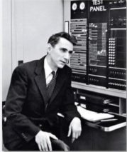
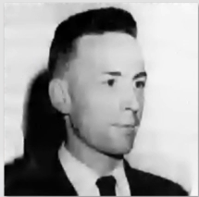
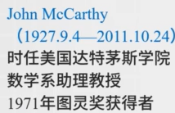
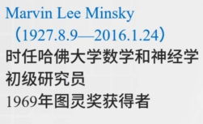
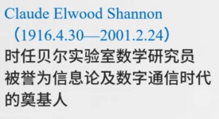
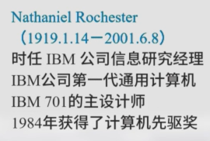
1.1 人工智能的概念
1.1.1 人工智能概念的首次提出
7
这是一个学术界和工业界联合包含了顶级科学家和青年才俊的优秀团队。
28岁
39岁
28岁
36岁

Slide 8
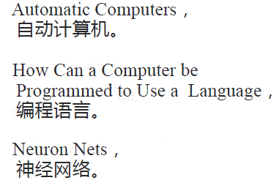
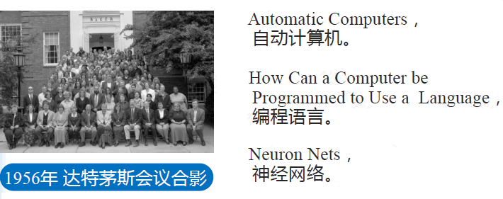
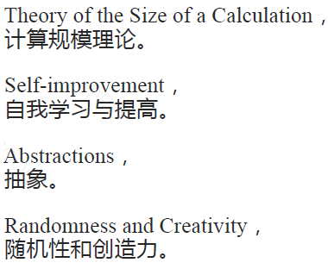
1.1 人工智能的概念
1.1.2 人工智能的研究内容
8
（人工神经网络和深度学习技术）
（机器学习技术迅猛发展）

Slide 9
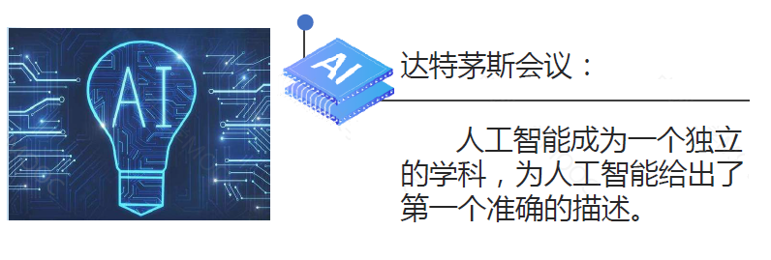
1.1 人工智能的概念
1.1.2 人工智能的研究内容
9
（主要成就）

Slide 10
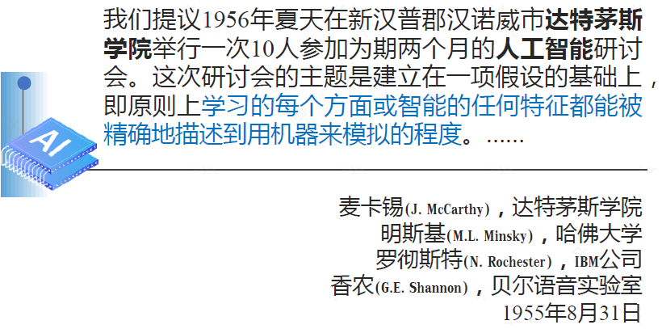
1.1 人工智能的概念
1.1.2 人工智能的研究内容
10

Slide 11

1.1 人工智能的概念
1.1.3 人工智能的概念
人工智能最开始的定义，并不是研究或制造人类的智能，而是“用机器模拟人类的学习能力和人类智能特征”。
11
人类的活动主要包括体力劳动和脑力劳动，而人工智能领域的应用也包括上述两个方面，以机器人技术为例。

Slide 12
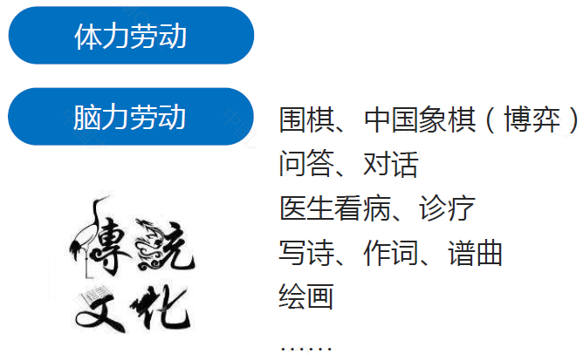
1.1 人工智能的概念
1.1.3 人工智能的概念
12
工业机器人主要是替代人的体力劳动

Slide 13
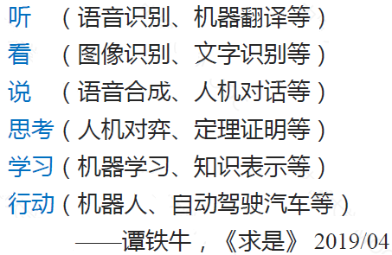
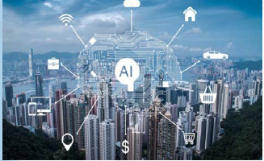
1.1 人工智能的概念
13
1.1.3 人工智能的概念
中国科学院谭铁牛院士给出的人工智能定义
是研究开发能够模拟、延伸和扩展人类智能的理论、方法、技术及应用系统的一门新的技术科学。
人工智能的研究目的是促使智能机器能够：

Slide 14
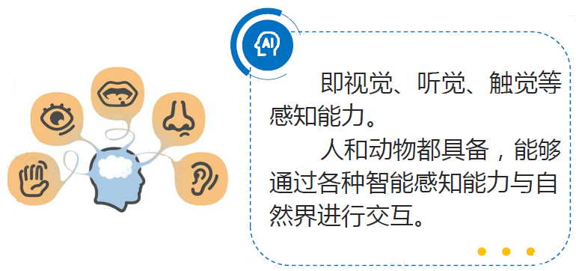
1.1 人工智能的概念
14
1.1.3 人工智能的概念
实际上，智能是有层次的、智能的不同层次之间是递进的关系。
感知智能
智能机器同样可以通过各种传感器、摄像头、雷达等设备来获取周围的环境信息。
主流的智能机器传感器包括视觉传感器、听觉传感器、触觉传感器

Slide 15
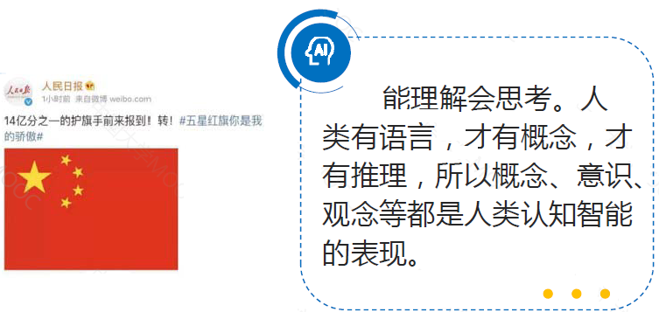
1.1 人工智能的概念
1.1.3 人工智能的概念
认知智能
15
智能机器目前还没有自己的语言，在认知智能层次上距离人类智能还有较大的差距。

Slide 16
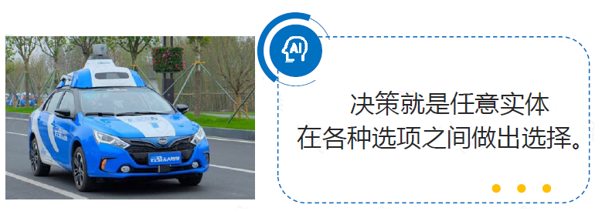
1.1 人工智能的概念
1.1.3 人工智能的概念
决策智能
16
无人驾驶汽车，要实时的根据路面情况进行决策。包括加速、减速、并线、左拐、右拐等等，这就是智能驾驶的大脑决策规划，这体现的就是智能驾驶的决策智能。

Slide 17
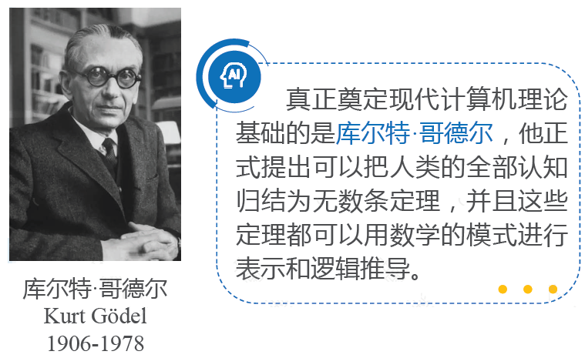
1.2 人工智能的产生与发展
1.2.1 图灵与图灵测试
第一位科学家是美籍奥地利数学家、逻辑学家和哲学家库尔特.哥德尔。
17

Slide 18
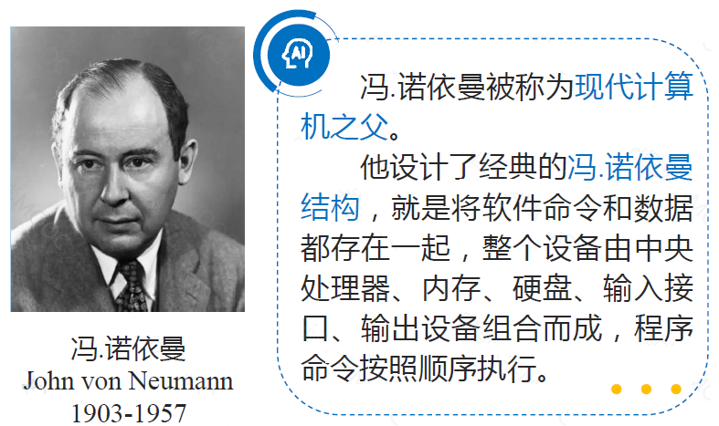
1.2 人工智能的产生与发展
1.2.1 图灵与图灵测试
美籍匈牙利数学家，计算机科学家，物理学家
18

Slide 19
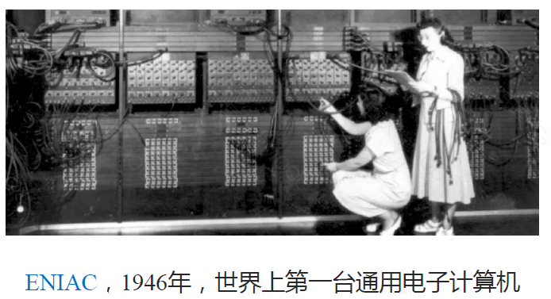
1.2 人工智能的产生与发展
1.2.1 图灵与图灵测试
世界上第一台通用电子计算机在美国宾夕法尼亚大学研制成功
19

Slide 20
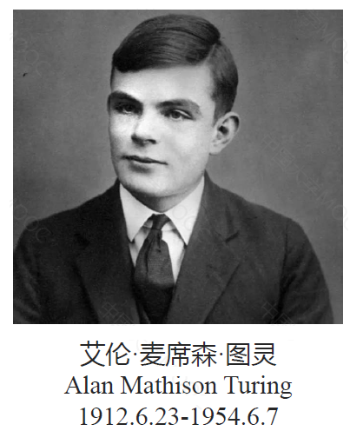
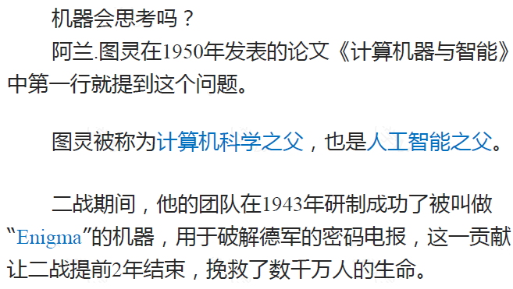
1.2 人工智能的产生与发展
20
1.2.1 图灵与图灵测试

Slide 21
1.2 人工智能的产生与发展
1.2.1 图灵与图灵测试
21
后人为了纪念图灵，在英国曼彻斯特大学旁边的公园中建造了纪念雕像
牌匾上内容：计算机科学之父，数学家，逻辑学家，战时密码的破译者，偏见的受害者。

Slide 22
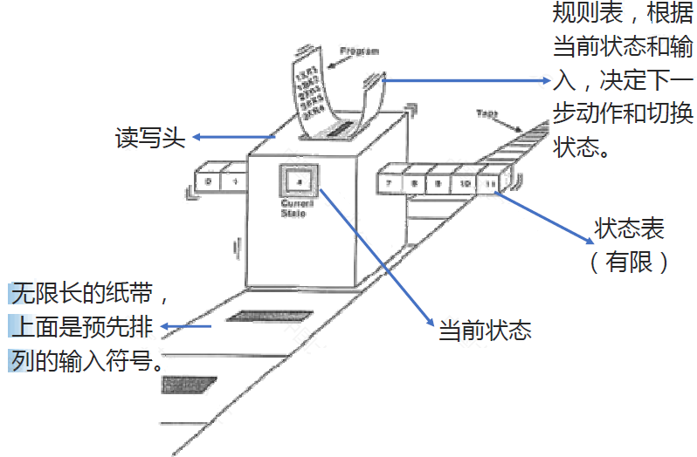
1.2 人工智能的产生与发展
22
1.2.1 图灵与图灵测试
图灵机为现代计算机的研究奠定了基础。

Slide 23
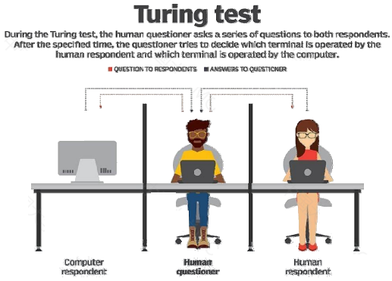
1.2 人工智能的产生与发展
1.2.1 图灵与图灵测试
23
图灵测试是推动人工智能诞生的重大事件。1950年，英国数学家图灵提出了“机器能思维”的观点，并设计了一个很著名的测试机器智能的实验，称为“图灵测试”。
在图灵提出了图灵测试之后的前后，人工智能迎来了大发展，这就是所谓的人工智能第一次繁荣期。

Slide 24
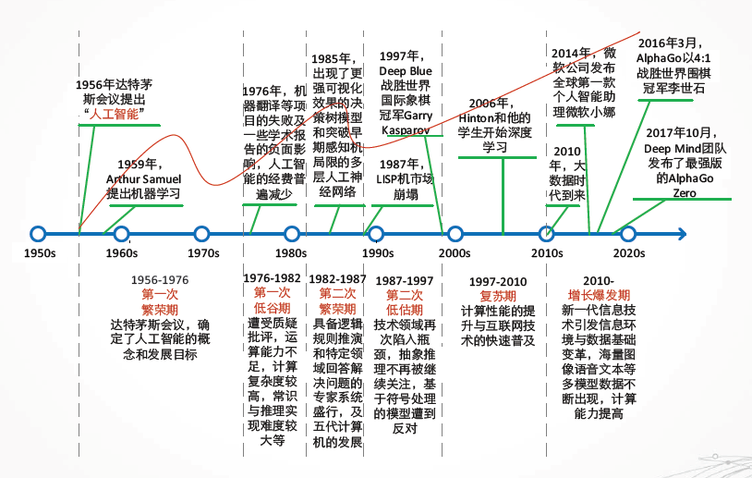
1.2 人工智能的产生与发展
1.2.2 人工智能的第一次繁荣1956-1976
24

Slide 25
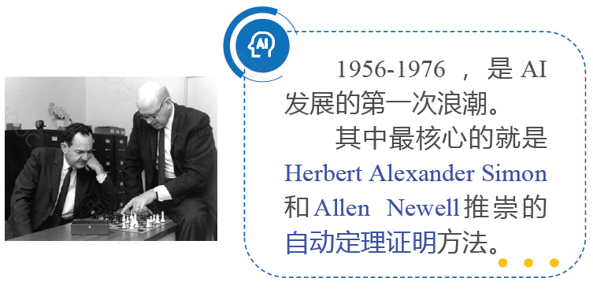
1.2 人工智能的产生与发展
25
1.2.2 人工智能的第一次繁荣
逻辑智能的浪潮——符号主义
在当时的计算条件下，将人类知识表示为符号，进行推理演算，是最可行的方法。

Slide 26
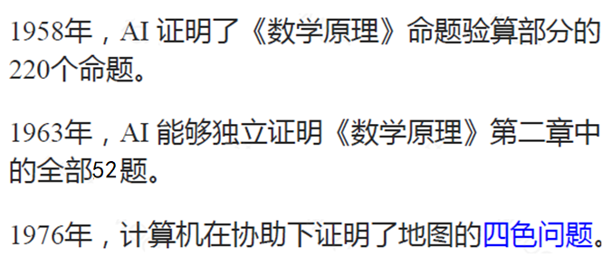
1.2 人工智能的产生与发展
1.2.2 人工智能的第一次繁荣
逻辑智能的浪潮——符号主义
在定理证明方面：
26

Slide 27
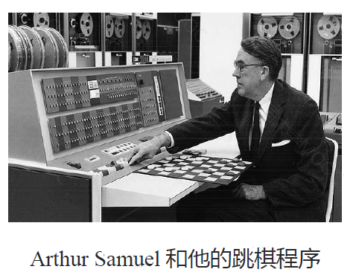
1.2 人工智能的产生与发展
1.2.2 人工智能的第一次繁荣
机器学习的萌芽
1952年，IBM的萨谬尔设计了一款可以学习的跳棋程序，这个程序能通过观察棋子的走位来自动化、智能化的构建新的模型，并提高自己的下棋技巧。
27
萨谬尔用这个程序推翻了以往机器无法超越人类，不能像人一样
写代码和学习这一传统认识。

Slide 28
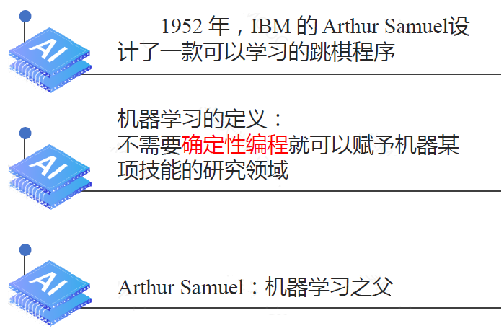
1.2 人工智能的产生与发展
28
1.2.2 人工智能的第一次繁荣
机器学习的萌芽

Slide 29
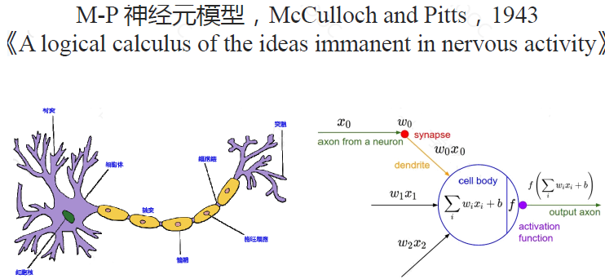
1.2 人工智能的产生与发展
1.2.2 人工智能的第一次繁荣
在这个时期除了机器学习技术的萌芽之外，人工神经网络技术也在孕育之中。
神经元模型
29
麦卡洛克
M-P模型虽然用数学的方式模拟出了神经元的功能结构，但却缺少一个参数学习机制。

Slide 30
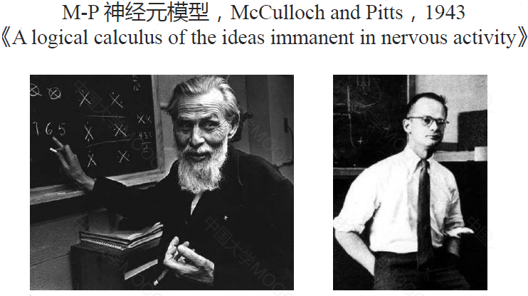
1.2 人工智能的产生与发展
30
1.2.2 人工智能的第一次繁荣
神经元模型
麦卡洛克

Slide 31
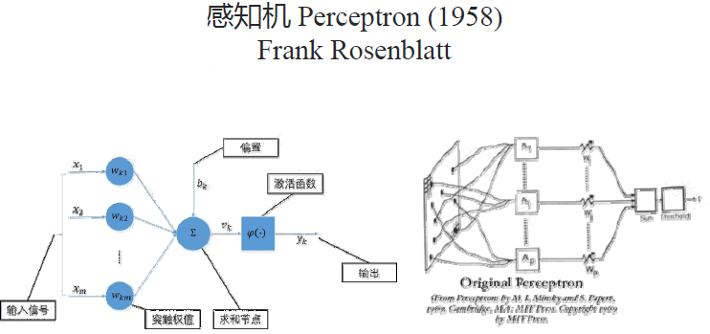
1.2 人工智能的产生与发展
1.2.2 人工智能的第一次繁荣
感知机：不同于M-P模型，感知机模型可以从样例中学习，并采用梯度下降法自动更新参数。
31
罗森布拉特

Slide 32
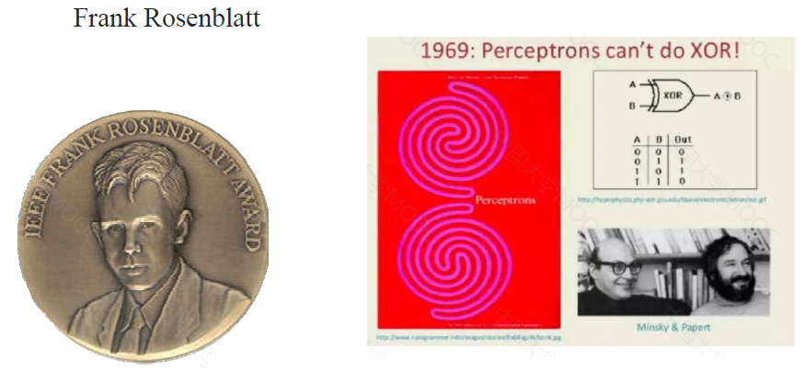
1.2 人工智能的产生与发展
32
1.2.2 人工智能的第一次繁荣
感知机
由于计算机能力很弱，Minsky对多层网络持悲观态度。之后，关于感知机和人工神经网络的研究陷入停顿。

Slide 33
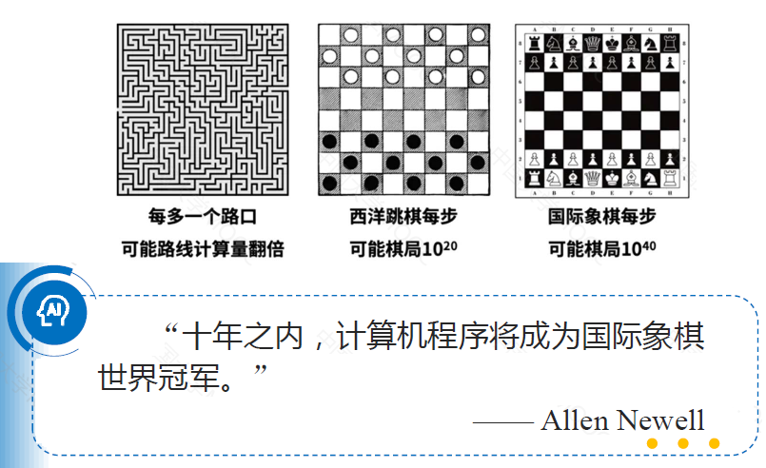
1.2 人工智能的产生与发展
33
1.2.2 人工智能的第一次繁荣
人工智能的第一次寒冬

Slide 34
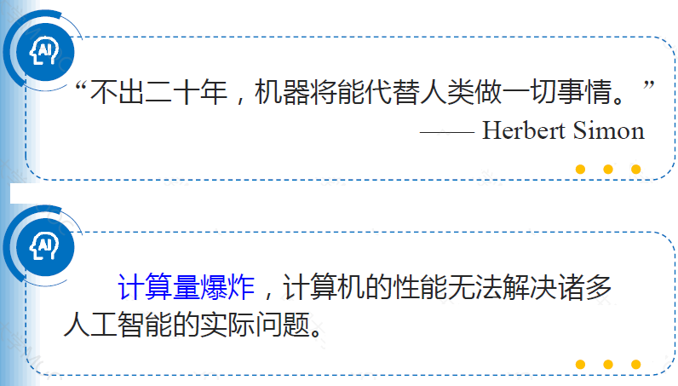
1.2 人工智能的产生与发展
1.2.2 人工智能的第一次繁荣
人工智能的第一次寒冬
34

Slide 35
1.2 人工智能的产生与发展
1.2.2 人工智能的第一次繁荣
人工智能的第一次寒冬1976-1982
1965年，萨摩尔的超级程序以1 : 4不敌当时的世界冠军，无法超越人类。
而试图在多种语言之间进行自动翻译的机器翻译技术也远远不能达到研究的预期目标。在美国，国会对此提出了强烈的批评。
36

Slide 36
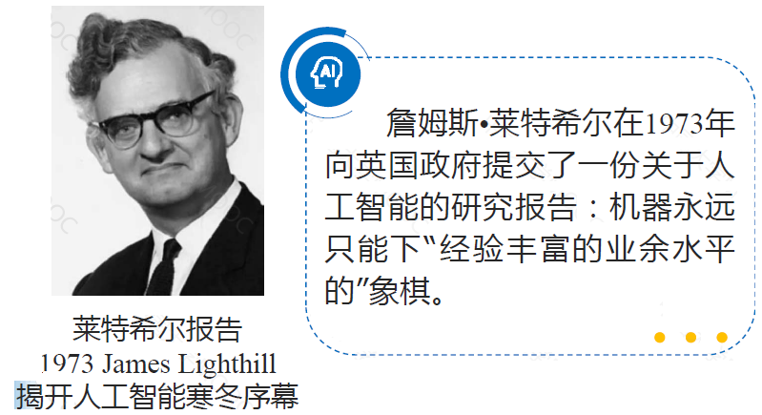
1.2 人工智能的产生与发展
1.2.2 人工智能的第一次繁荣
人工智能的第一次寒冬（1976-1982）
同时，英国著名数学家詹姆斯莱特希尔爵士受英国政府委托进行了调研，随后在1973年发表了一份关于英国人工智能现状的健康报告。
35
从1976年开始，由于机器翻译等项目的失败，再加上詹姆斯.莱特
希尔报告的负面影响，人工智能领域的研究资助被大幅削减。随之
而来的就是众所周知的人工智能的冬天。

Slide 37
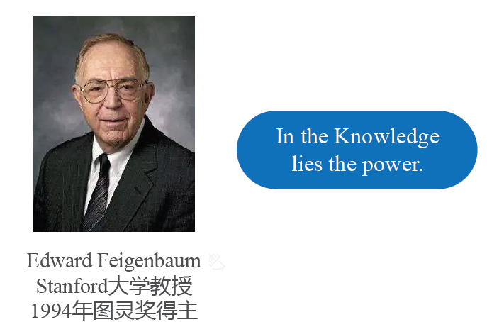
1.2 人工智能的产生与发展
1.2.2 人工智能的第二次繁荣1982-1987
专家系统:一种特定领域内具有专家水平解决问题能力的程序系统，能够有效的运用专家多年积累的经验和知识，通过模拟专家的思维，解决需要专家才能解决的问题。
37
专家系统之父

Slide 38
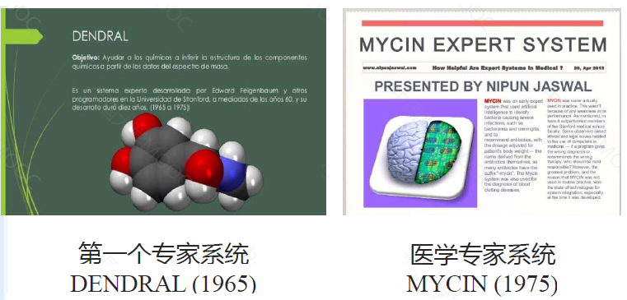
1.2 人工智能的产生与发展
1.2.2 人工智能的第二次繁荣
DENDRAL专家系统的输入是质谱仪的数据，输出则是与该质谱仪数据对应物质的化学结构。菲根鲍姆的研究团队捕获了化学家的化学分析知识，并把知识提炼成为规则。
38
DENDRAL专家系统的成功，使得人工智能的研究，以推理算法为主，转变为以知识为准，专家系统的观点逐渐被人们接受。

Slide 39
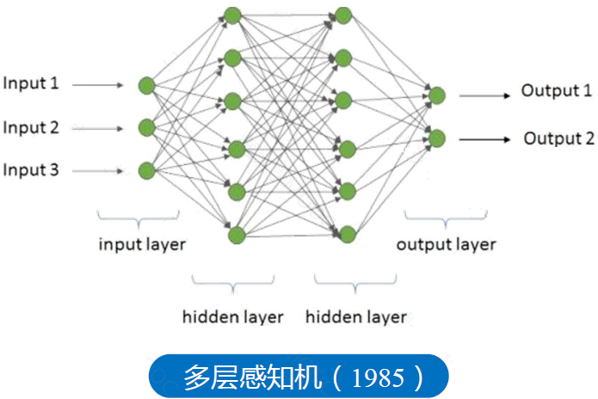
1.2 人工智能的产生与发展
1.2.2 人工智能的第二次繁荣
人工神经网络ANN
1985年，美国认知
心理学家和他的学
生采用BP算法对多
层感知机进行了训
练，并获得成功。
39

Slide 40
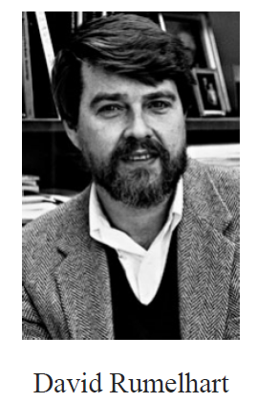
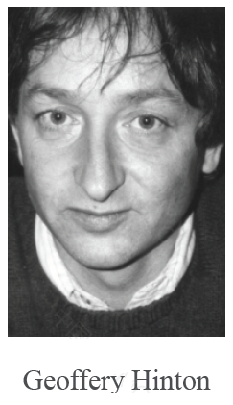
1.2 人工智能的产生与发展
40
1.2.2 人工智能的第二次繁荣
人工神经网络ANN
在NATURE上发表论文
learning representation
by back-propagation errors
之后，BP算法才成为人工神
经网络最常用的训练方法。
BP算法在1991年被指出存在“梯度消失”问题

Slide 41
1.2 人工智能的产生与发展
41
1.2.2 人工智能的第二次繁荣
人工智能的第二次寒冬1987-1993年
人工智能遭遇到了第二次低谷期，工业界对专家系统的过度吹捧，导致了泡沫的产生，致使专家系统破产。同时，人工神经网络的第二次复兴也因为其局限性，没有产生太大的影响力。

Slide 42
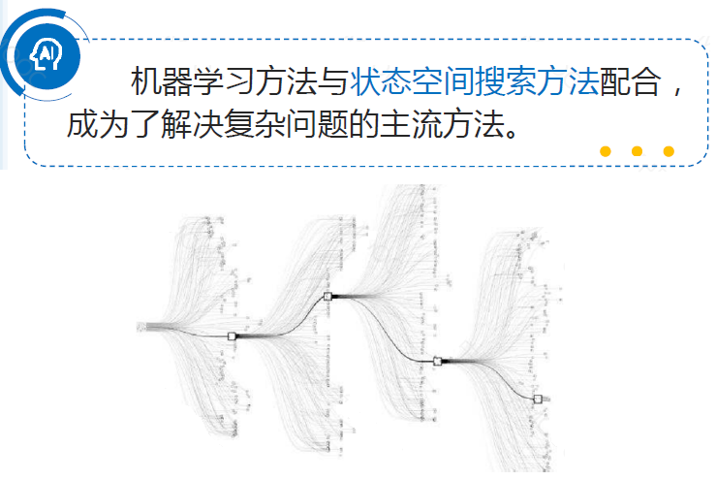
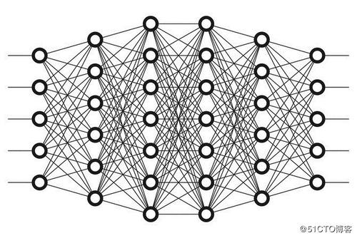
1.2 人工智能的产生与发展
1.2.3 人工智能的第三次繁荣
机器学习的复兴1997-2010
随着机器学习技术的迅猛发展以及IBM深蓝战胜人类世界冠军，标志着人工智能基本度过了第二次寒冬，进入了复苏期。
42

Slide 43
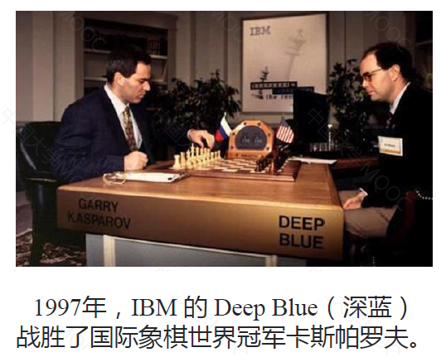
1.2 人工智能的产生与发展
1.2.3 人工智能的第三次繁荣
机器学习的复兴
在公众领域引发了现象级的AI话题讨论，这是人工智能发展的一个重要里程碑。
43

Slide 44
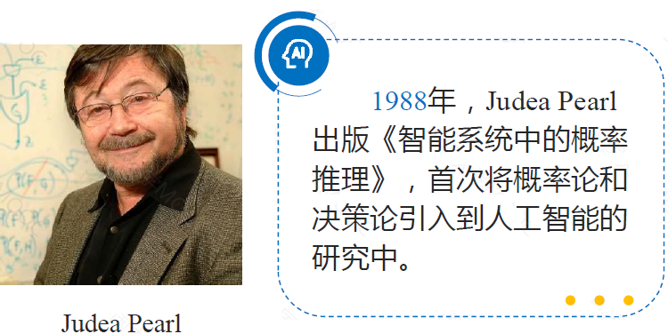
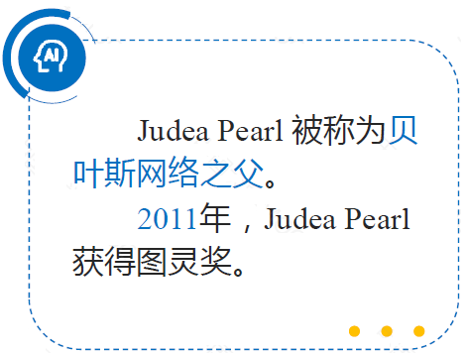
1.2 人工智能的产生与发展
44
1.2.3 人工智能的第三次繁荣
越来越多的人工智能研究者开始使用数学工具来辅助许多AI问题的研究。
2011年，JUDEA PEARL因通过概率和因果推理的算法研究在人工智能领域取得的杰出贡献而获得图灵奖。

Slide 45
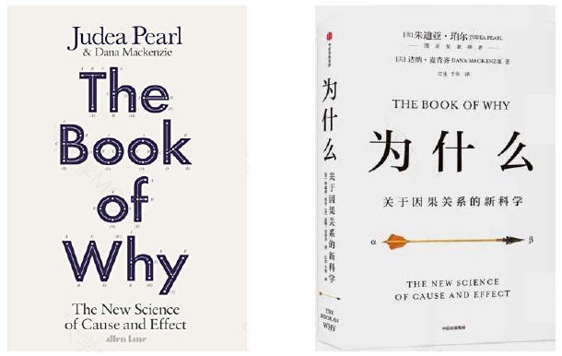
1.2 人工智能的产生与发展
45
1.2.3 人工智能的第三次繁荣
PEARL在2018年出版了The book of why一书

Slide 46
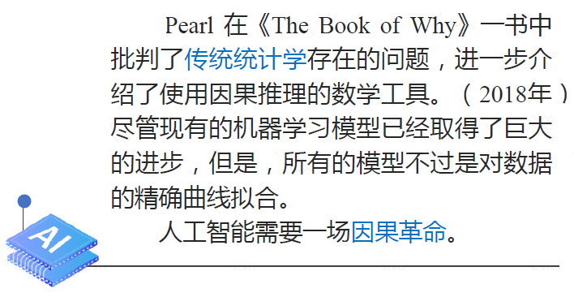
1.2 人工智能的产生与发展
46
1.2.2 人工智能的第三次繁荣
因果性和相关性

Slide 47

1.2 人工智能的产生与发展
47
1.2.3 人工智能的第三次繁荣
支持向量机SVM
基于统计的机器学习
发展迅速，支持向量
机SVM就是其中的代
表性技术之一。

Slide 48

1.2 人工智能的产生与发展
48
1.2.2 人工智能的第三次繁荣
支持向量机SVM
俄罗斯统计学家、数学家
美国科学家

Slide 49

1.2 人工智能的产生与发展
1.2.2 人工智能的第三次繁荣
统计机器学习
由于具备坚实的理论基础并且模型更容易训练，支持向量机SVM迅速成为了使用最广泛的机器学习技术。
49
统计学习理论之父

Slide 50

1.2 人工智能的产生与发展
1.2.2 人工智能的第三次繁荣
人类智能VS机器智能
随着20世纪90年代互联网时代的来临和计算机性能的快速提升，人工智能逐渐渗透到各个行业中。
50

Slide 51

1.2 人工智能的产生与发展
1.2.3 人工智能的第三次繁荣
人工智能迎来第三次浪潮
在经历了21世纪第一个10年的沉淀和积累之后。人工智能终于迎来了第三次浪潮。
51

Slide 52

1.2 人工智能的产生与发展
1.2.3 人工智能的第三次繁荣
纽约时报报道称，人们对人工智能的兴趣已经达到了近乎疯狂的地步。
52

Slide 53

1.2 人工智能的产生与发展
53
1.2.3 人工智能的第三次繁荣
深度学习
目前人工智能的第三次浪潮
中起核心作用的是深度学习
技术，也就是深层的人工神
经网络。技术与此对应，可
以把之前的人工神经网络，
包括多层感知机称为浅层的
人工神经网络。

Slide 54


1.2 人工智能的产生与发展
54
1.2.3 人工智能的第三次繁荣
Acm宣布深度学习三位大牛本吉奥、乐昆和辛顿因在概念和工程方面使深度神经网络成为计算的关键组成部分的突破，获得了2018年的图灵奖。

Slide 55
1.3 人工智能的三大学派
人工智能的几大方法论
在人工智能发展的过程中，不同的科学家对人工智能有着不同的认识和理解，再进行研究工作中采用了不同的方法论。
55
模拟人的心智
符号派
知识表示
知识图谱
模拟脑的结构
连接派
神经网络
深度学习
模拟人的行为
行为派
机器人
增强学习
强化学习是行为主义学派的重大贡献，ALPHAGO的主要算法就是结合了深度神经网络的强化学习方法。

Slide 56

1.3 人工智能的三大学派
1.3.1 符号主义
符号主义认为人工智能源于数理逻辑,其有代表性的成果为西蒙和纽维尔研究的启发式程序，LT逻辑理论家,它证明了38条数学定理,表明可以应用计算机研究人的思维过程，模拟人类智能活动。
56

Slide 57

1.3 人工智能的三大学派
1.3.1 符号主义
符号主义之定理自动证明
57
1958年，美籍华人哲学家王浩在IBM-704上用了9分钟证明了【数学原理】中一阶逻辑的全部定理。(共220条定理)
1960年，王浩在IBM研究与发展年报上发表了题为迈向数学机械化的文章，首次提出数学机械化一词。

Slide 58

1.3 人工智能的三大学派
1.3.1 符号主义
在几何定理的自动证明方面，我国科学家吴文俊先生为了弘扬中国数学构造性、算法化的传统，将数学尤其是代数几何与计算机科学相结合，开创了机器几何定理证明的方向，推动了数学机械化的发展。
58

Slide 59

1.3 人工智能的三大学派
1.3.1 符号主义
59
符号主义之几何定理自动证明

Slide 60

1.3 人工智能的三大学派
1.3.1 符号主义
专家系统是符号主义学派的著名成果之一，专家系统的智能化主要表现为能够在特定的领域内模仿人类专家思维来求解复杂问题。
专家系统必须包含领域专家的大量知识，拥有类似人类专家思维的推理能力，并能用这些知识来解决实际问题。
60

Slide 61

1.3 人工智能的三大学派
1.3.1 符号主义
61
专家系统与知识工程
DEC公司和卡内基梅隆大学合作开发的Xcon专家系统，用于辅助DEC公司计算机系统的配置设计。Xcon每年为DEC公司节省了数百万美元。
从研究方法上来说，专家系统已经不再是100%的理性主义。
由于采集了人类专家的知识，因此也结合了经验主义的研究思想。

Slide 62

1.3 人工智能的三大学派
1.3.1 符号主义
知识图谱
人工建设专家系统的效率低、成本高，效果逐渐跟不上需求，近些年，成为研究热点的知识图谱，某种程度上就可以看作是大规模的知识集合。
通用知识图谱中往往会包含上亿条的知识，并且采用自动化技术来进行知识的采集和自动推理。
面向垂直领域的知识图谱更注重知识的正确性、完备性以及基于知识图谱的实际应用。
62

Slide 63

1.3 人工智能的三大学派
1.3.2 连接主义学派
连接主义（结构主义）
连接主义认为人工智能源于仿生学，特别是对人脑模型的研究。脑模型即MP模型开创了用电子装置模仿人脑结构和功能的新途径。他从神经元开始，进而研究神经网络模型和脑模型，开辟了人工智能的又一发展道路。
63

Slide 64

1.3 人工智能的三大学派
64
1.3.2 连接主义学派
连接主义（结构主义）

Slide 65

1.3 人工智能的三大学派
1.3.2 连接主义学派
几个经典的CNN网络模型
LeNet-5由LeCun等人提出于1998年提出，主要进行手写数字识别和英文字母识别。
LeNet-5共有7层，不包含输入，每层都包含可训练参数。
66

Slide 66

1.3 人工智能的三大学派
1.3.2 连接主义学派
几个经典的CNN网络模型
Alexnet，这是辛顿在2010年提出的模型，后来获得了2012年ILSVRC挑战赛的冠军，其错误率领先第二名十个百分点一举成名。
AlexNet将LeNet的思想发扬光大，把CNN的基本原理应用到了很深很宽的网络中，同时AlexNet也使用了GPU进行运算加速。
65

Slide 67


1.3 人工智能的三大学派
67
1.3.2 连接主义学派
几个经典的CNN网络模型
GoogLeNet是2014年提出的一种全新
的深度学习结构。
Google net的深度是22层，但经过
巧妙的设计之后，仅包含500万个参数，
是Alexnet参数数量的1/12。

Slide 68
1.3 人工智能的三大学派
1.3.2 连接主义学派
在计算机视觉领域，卷积神经网络是使用最广泛的深度神经网络，而在机器翻译和语音识别等领域使用最多的是循环神经网络RNN。
RNN是一种对序列数据建模的神经网络，即一个序列当前的输出与前面的输出也有关。
68
RNN (循环神经网络）
V
V
V
V
U
h
h_{t-1}
h_{t}
h_{t+1}
U
U
U
W
Unfold
W
W
W
W
x
x_{t-1}
x_{t}
x_{t+1}

Slide 69

1.3 人工智能的三大学派
1.3.2 连接主义学派
GNMT的总体结构主要包含两部分，左边是第一部分编码器输入要翻译的句子，右边是第二部分解码器输出就是翻译得到的句子。编码器和解码器的内部都采用了循环神经网络。Google宣称，GNMT在多个主要语言对的翻译中将翻译误差降低了55%-85%以上，最高准确率可达87%以上。
69

Slide 70


1.3 人工智能的三大学派
1.3.3 行为主义学派
控制学论派
行为主义学派认为人工智能源于控制论，控制论把神经系统的工作原理与信息理论、控制理论、逻辑以及计算机联系起来。重点是模拟人在控制过程中的智能行为和作用。
70
布鲁克斯的六足行走机器人，它被看作是新一代的控制论动物，是一个基于感知、动作模式，模拟昆虫行为的控制系统。

Slide 71

1.3 人工智能的三大学派
1.3.3 行为主义学派
控制学论派
行为主义学派著名的成果还包括强化学习，也称增强学习是机器学习中的一个领域。强化学习中，由环境提供的强化信号是对产生动作的好坏做一种评价，而不是告诉强化学习系统如何去产生正确的动作。
71

Slide 72

1.3 人工智能的三大学派
1.3.3 行为主义学派
控制学论派
72
融合了深度神经网络的强化学习技术

Slide 73

1.3 人工智能的三大学派
1.3.3 行为主义学派
73

Slide 74

1.4 人工智能的研究内容
人工智能的研究包括智能模拟，具体包括了智能模拟的理论、方法和技术研究。

Slide 75

1.4 人工智能的研究内容
计算机视觉
为了模拟人类的视觉感知、认知和理解能力，人工智能有一个非常重要的研究内容，那就是计算机视觉。
76

Slide 76

1.4 人工智能的研究内容
77
计算机视觉

Slide 77

1.4 人工智能的研究内容
自然语言处理(NLP)
自然语言指的是我们在生活中使用的口头和书面语言，例如汉语、英语等等。自然语言理解是根据一段自然语言的文本，理解给定自然语言的含义，而自然语言生成则正好相反。是根据已有的含义来生成一段自然语言的文本。
78

Slide 78

1.4 人工智能的研究内容
机器学习（ML）
为了能够获得人类的视觉听说能力。人工智能主要采用机器学习技术来实现。人工智能、机器学习和深度学习三者之间的关系。
79
不断的学习
学习资料

Slide 79

1.5 人工智能的应用
1.5.1 医疗
82

Slide 80

1.5 人工智能的应用
1.5.1 医疗
83

Slide 81

1.5 人工智能的应用
84
1.5.1 医疗

Slide 82

1.5 人工智能的应用
1.5.1 医疗
2020年我国和全球均遭受新型冠状病毒疫情，在新型冠状病毒感染肺炎诊疗方案第六版试行中，已将CT影像纳入诊断标准之一，同时在CT影像的诊断下，诊断效率快速提升。
85

Slide 83

1.5 人工智能的应用
86
1.5.1 医疗
医疗影像自动诊断(CoVID-19)

Slide 84

1.5 人工智能的应用
87
1.5.1 医疗
医疗影像自动诊断(CoVID-19)

Slide 85

1.5 人工智能的应用
1.5.2 智能家居
88

Slide 86

1.5 人工智能的应用
1.5.3 智能安防
海康威视道路智慧监控系统解决方案，使用人工智能技术解决方案，可以从视频中识别出车辆等目标，并能提取出其颜色、车牌号码等详细特征。
89

Slide 87


1.5 人工智能的应用
5G智慧加油站
主要业务场景
卸油区行为规范识别
（安全帽穿戴、防静电服着装、灭火器摆放）
车辆停留时间识别
区域入侵识别
打电话识别
火灾识别
车辆识别
抽烟识别
预警等级：
高危：设备冒火花、加油区内抽烟、加油区内打电话、卸油区抽烟、卸油时打电话、全站出现火焰、油气浓度超标
重大：卸油流程中除高危预警以外的所有作业流程、卸油区非法闯入、消防设备设施丢失和位移、输入性风险
一般：除高危预警与重大预警外的所有预警，设备预警
违规：加油区工作人员未佩戴安全帽、未穿工作服
油气浓度监测

Slide 88




1.5 人工智能的应用
5G智慧加油站
全站高危行为预警
抽烟行为
打电话行为
火灾行为
摄像头布局示意图
充分利用加油站视频监控摄像机进行算法赋能，识别加油车道范围内、卸油区人员抽烟行为、人员打电话行为、火灾高危风险行为，系统第一时间通知工作人员进行预警处置，按照高危、重大、一般、消息的规则分级推送。
3#
加油机
加油机
加油机
4#5#
1#
出入口车辆识别
2#
出入口车辆识别
6#
加油机
加油机
加油机
7#8#
卫生间
便利店
收银台
油罐区

Slide 89

1.5 人工智能的应用
5G智慧加油站
卸油区违规行为预警
充分利用加油站视频监控摄像机进行算法赋能，识别卸油区作业人员未佩戴安全帽、未穿戴防静电服、 灭火器未正确摆放识别报警、危险区域入侵报警行为，系统第一时间通知工作 人员进行预警处置。按照高危、重大、一般、消息的规则分级推送，实现自动干预、人工干预和管理干预。
卸油区违规行为分析

Slide 90

1.5 人工智能的应用
5G智慧加油站
车辆进出情况统计
在加油站前国道上安装车牌抓拍摄像机，抓拍经过加油站的车辆车牌号码，统计每日经过车辆以及车辆进站情况，进站加油停留时长的统计，实现精准的消息推送。
进站情况、加油停留时长分析

Slide 91



1.5 人工智能的应用
5G智慧加油站
油气浓度自动监测
55
通过在加油机、卸油口等位置安装油气浓度探测器，可实现在线监测现场油气浓度。根据油气超标的高低进行分级，并根据优先级进行显示，出现告警可进行派单处理，加油站人员处理完成自动生成事件处理报告
加油机油气浓度监测
卸油口油气浓度监测

Slide 92





1.5 人工智能的应用
5G智慧加油站
业务咨询机器人
55
每个加油站部署一个业务资讯类机器人。该机器人集合了多芯片系统、摄像机及视觉算法、麦克风阵列、TTS和语音引擎，可由云端统一进行行为调度、数据处理和控制群组平台，实现业务推广及营销等功能。

Slide 93

1.5 人工智能的应用
1.5.4 智慧交通
滴滴每天处理的数据超过4500T，日军车辆定位数据超过150亿，每日处理路径规划请求超过400亿次。在这些数据处理中，大量使用了机器学习、路径规划等人工智能技术。
55

Slide 94

1.5 人工智能的应用
1.5.5 智能驾驶
我国的智能驾驶研究也如火如荼，发展迅猛。左边是基于百度对话式AI操作系统的百度智能驾驶汽车，2017年百度董事长李彦宏乘坐无人驾驶汽车在北京五环路上行驶的视频在互联网上迅速传播。
55

Slide 95

1.5 人工智能的应用
1.5.6 法律
在庭审环节有大量的各类人员的语音，包括法官、书记员、原告、被告以及双方的律师等等，因此语音识别技术大有用武之地。同时，案件本身会包含大量的资料，法律本身也都是标准的自然语言文本，这也是自然语言处理技术的处理对象。
55
科大讯飞公司研发推出讯飞电子质证系统、智能庭审语音识别系统

